Slide 1
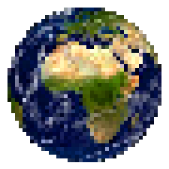
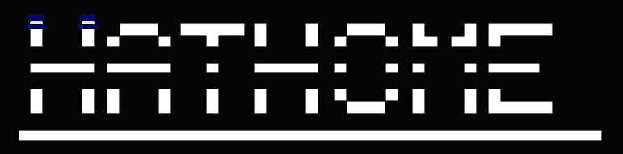

Slide 2
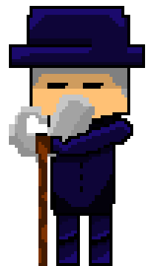
Sommaire
But du projet
Cahier des charges
Partage du travail
Architecture
Détail d’une partie du code
Démonstration
Conclusion

Slide 3
But du projet
Un jeu 2D vu du ciel
Le but est défendre son vaisseau
Se perfectionner en python et en POO
Gérer un projet en équipe
But du projet / Cahier des charges / Partage du travail / Architecture / Détail d’une partie du code / Démonstration / Conclusion

Slide 4
Cahier des charges
Des monstres qui attaquent le vaisseau et le joueur
2 armes primaires fonctionnels
Un système de construction
Un marchand
Une “arme secondaire”/utilitaire
Une sauvegarde
ALPHA
Ajouter des armes primaires/secondaires
Programmer des fonctionnalités de chapeau → des sorts comme par exemple la téléportation
Ajouter d’autres types de monstres
Ajout de mines de proximités et de trousses de soin
BETA
Ajout d’un score (calculé en fonction de beaucoup de facteurs)
Ajout de coffres de stockages et de loot
BONUS : Ajout d’encore plus d’item
FINALE
But du projet / Cahier des charges / Partage du travail / Architecture / Détail d’une partie du code / Démonstration / Conclusion

Slide 5
Partage du travail
CODE
ALEXIS
GUILLAUME
GRAPHISMES
HATHOME
SONS ET MUSIQUES
But du projet / Cahier des charges / Partage du travail / Architecture / Détail d’une partie du code / Démonstration / Conclusion

Slide 6
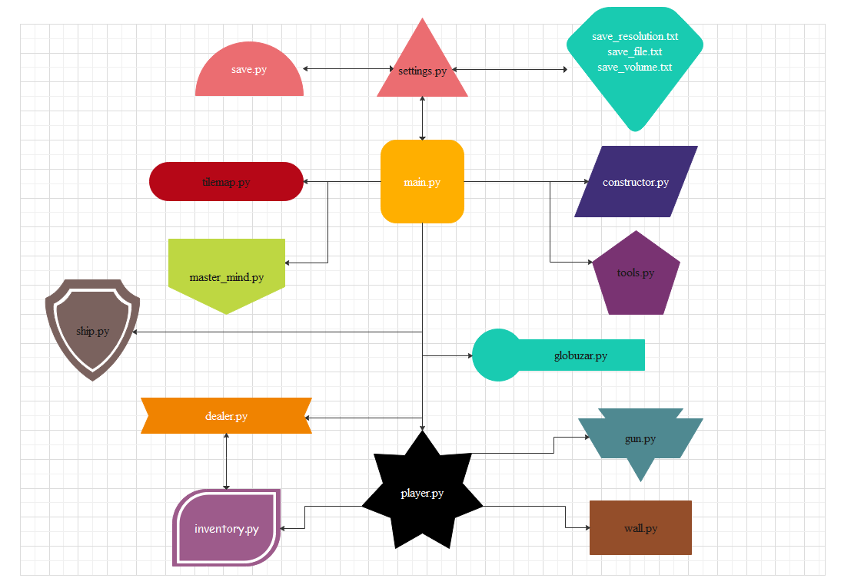
Architecture
But du projet / Cahier des charges / Partage du travail / Architecture / Détail d’une partie du code / Démonstration / Conclusion

Slide 7
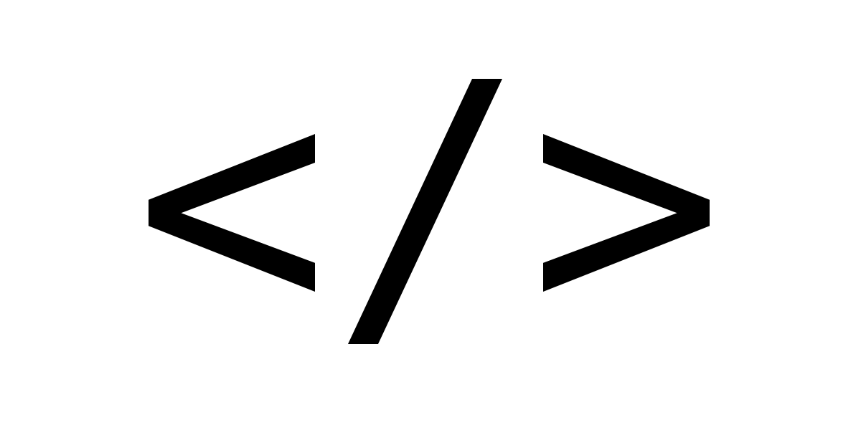
Détail d’une partie du code
But du projet / Cahier des charges / Partage du travail / Architecture / Détail d’une partie du code / Démonstration / Conclusion

Slide 8
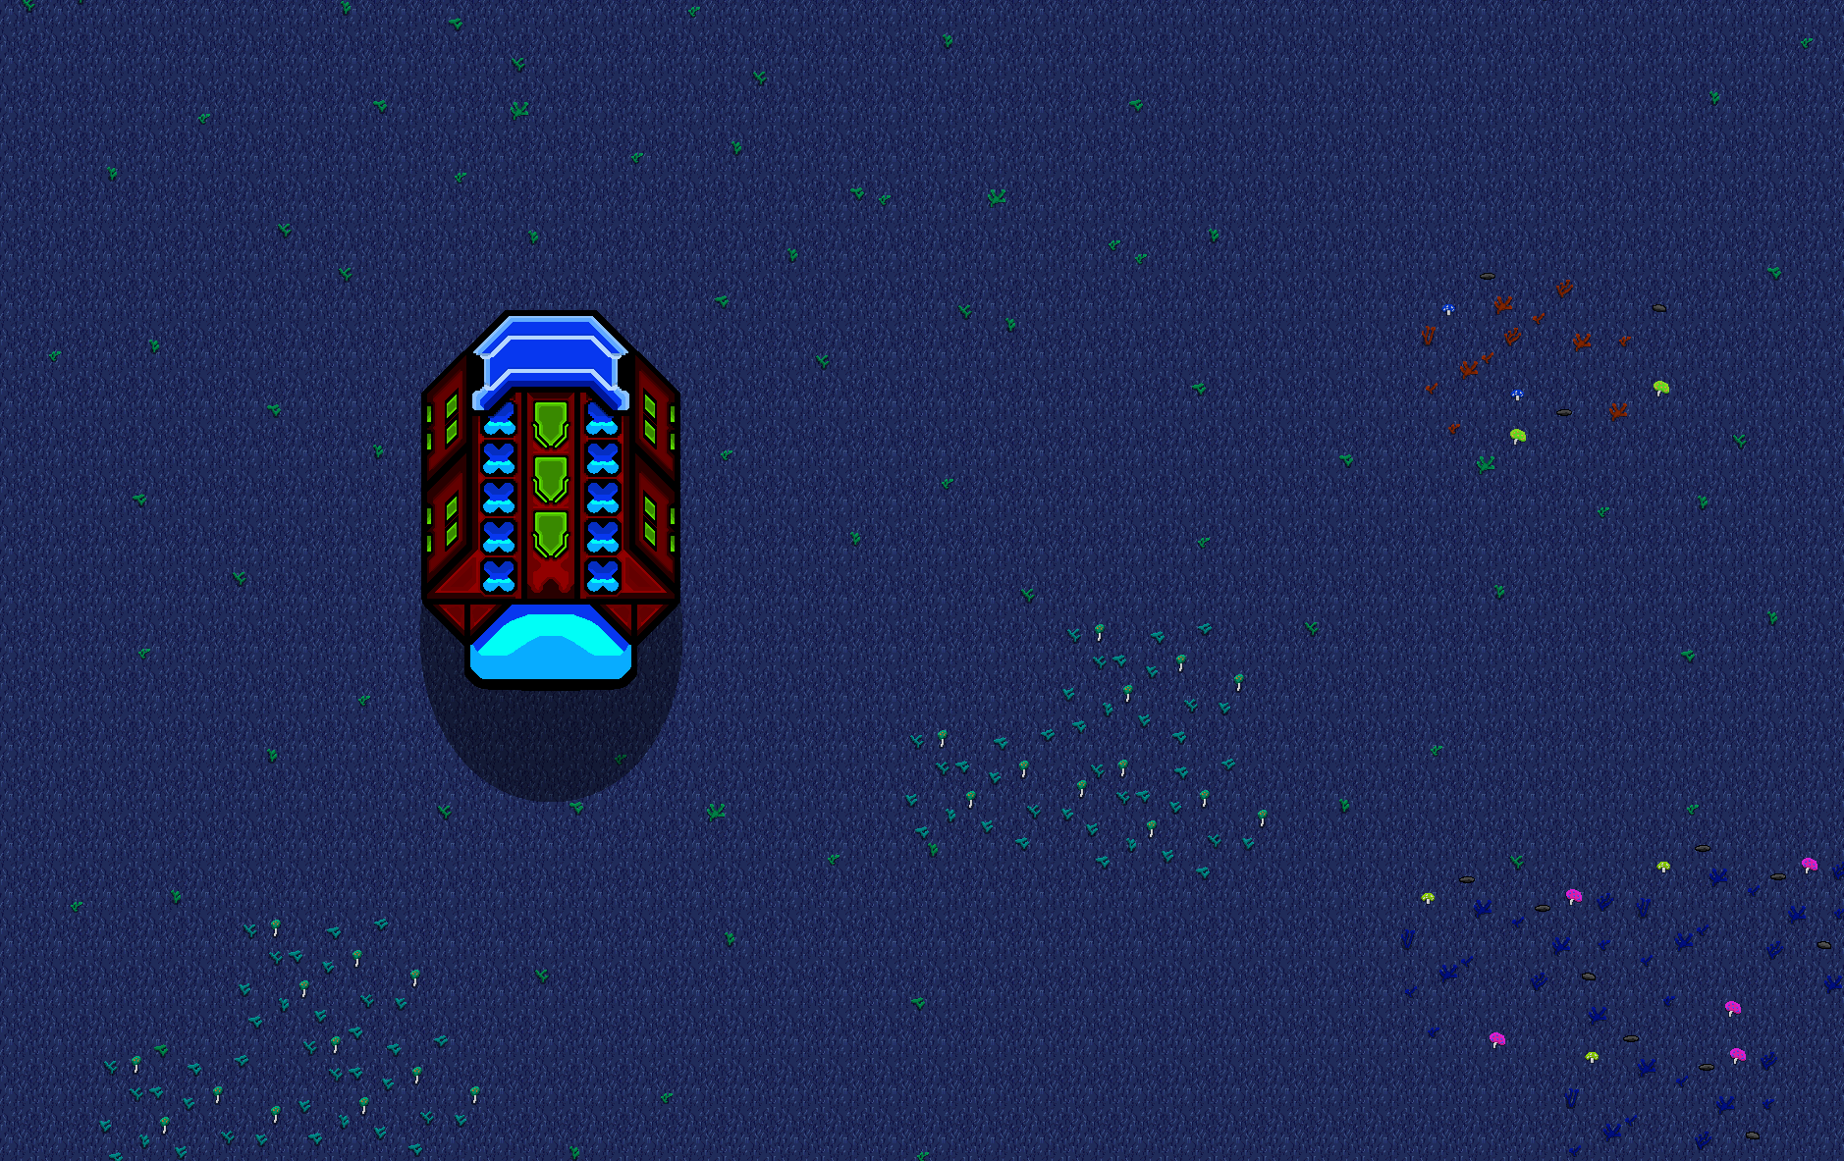
Démonstration
But du projet / Cahier des charges / Partage du travail / Architecture / Détail d’une partie du code / Démonstration / Conclusion

Slide 9
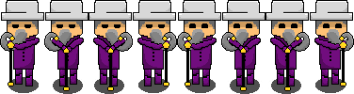
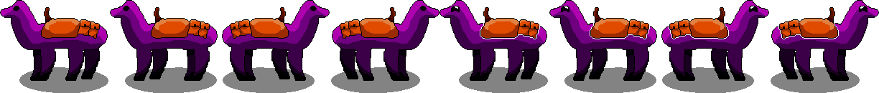
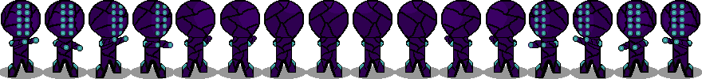
Conclusion
But du projet / Cahier des charges / Partage du travail / Architecture / Détail d’une partie du code / Démonstration / Conclusion

